Slide 1


Slide 2
Разгадайте ребус
40
а

Slide 3
Здравствуйте, ребята!
Приглашаем вас в лес.
Но чтобы в него попасть, вы должны показать отличные знания математики и правил поведения в лесу.
Лесные жители

Slide 4


Slide 5
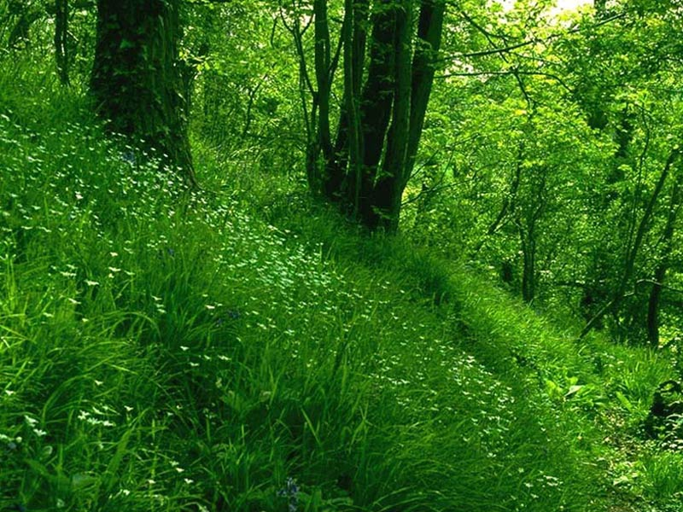

Slide 6
Цепочка примеров
7 2 6 2 3 9 3
7

Slide 7
7 ∙ 2 + 7 = 6
8 ∙ 2 + 8 = 2
(5 + 7) : 2 = 21
(7 + 9) : 8 = 24

Slide 8
Сравните выражения:
3 ∙ 7 2 ∙ 7
9 ∙ 2 10 ∙ 2
3 ∙ 8 3 + 8
1 ∙ 8 1 + 8
>
<
>
<

Slide 9
задача
(2 + 3) ∙ 3 = 15 (м.)
40 : 4 = 10 (в.)

Slide 10
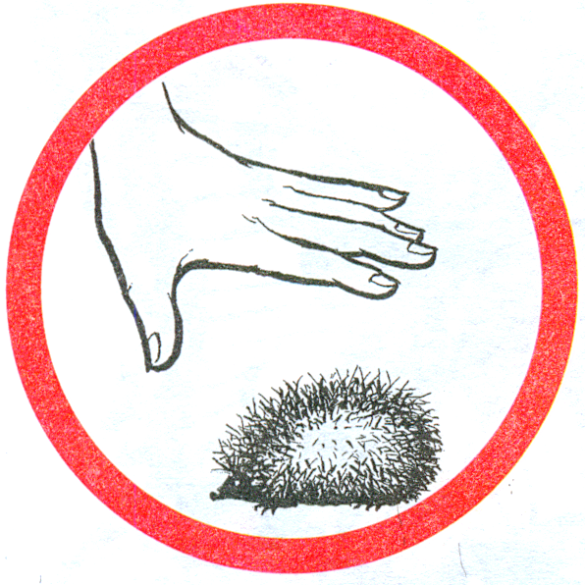

Slide 12


Slide 13
Рассмотрите записи, выберите уравнения
а) 13 - Х
б) 15 – (10 : 2)
в) Х – 16 = 40
г) 35 – 25 < 60

Slide 14
Х – 16 =40
Х = 40 +16
Х = 56
56 – 16 = 40
40 = 40

Slide 15
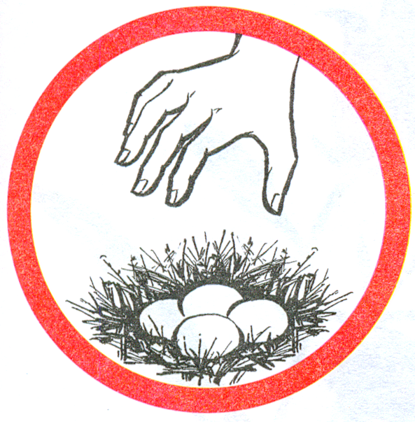

Slide 16
физминутка

Slide 17
задача
Белочка и ёжик собирали грибы. Белка нашла 26 грибов, а ёжик – 15. Среди всех грибов было 7 несъедобных. Сколько съедобных грибов насушили белка и ёжик?
1с. (26 + 15) – 7 =
34 (гр.)
2с. (26 – 7) + 15 =
34(гр.)
3 с. 26 + (15 – 7) =
34 (гр.)

Slide 18
5 + 5 + 4 +4 = 18
5•2 + 4•2 = 18

Slide 19
7 м
2 м
Р = ?
1 способ 7 + 7 + 2 + 2 =
2 способ 7 ∙ 2 + 2 ∙ 2 =
3 способ ( 7 + 2) ∙ 2 =
18 (м)
18 (м)
18 (м)

Slide 20


Slide 21
Учебник с. 84, № 19
1 вариант
2 вариант
71
92
100
100
24
39
91
77

Slide 22
Спасибо за урок

